Slide 1
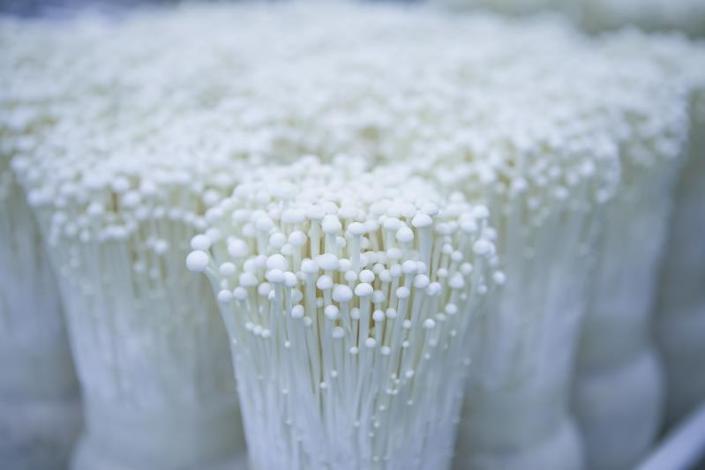
邹城食用菌产业标准体系研究
邹城市技术监督信息所
邹城市食用菌产业发展中心
山东科创食用菌产业技术研究院
2018.9

Slide 2

目 录
一
二
三
食用菌产业
食用菌标准化
研究团队
Notes:
分三个部分介绍，1、邹城食用菌产业，2、邹城食用菌标准化现状，3、项目研究团队

Slide 3
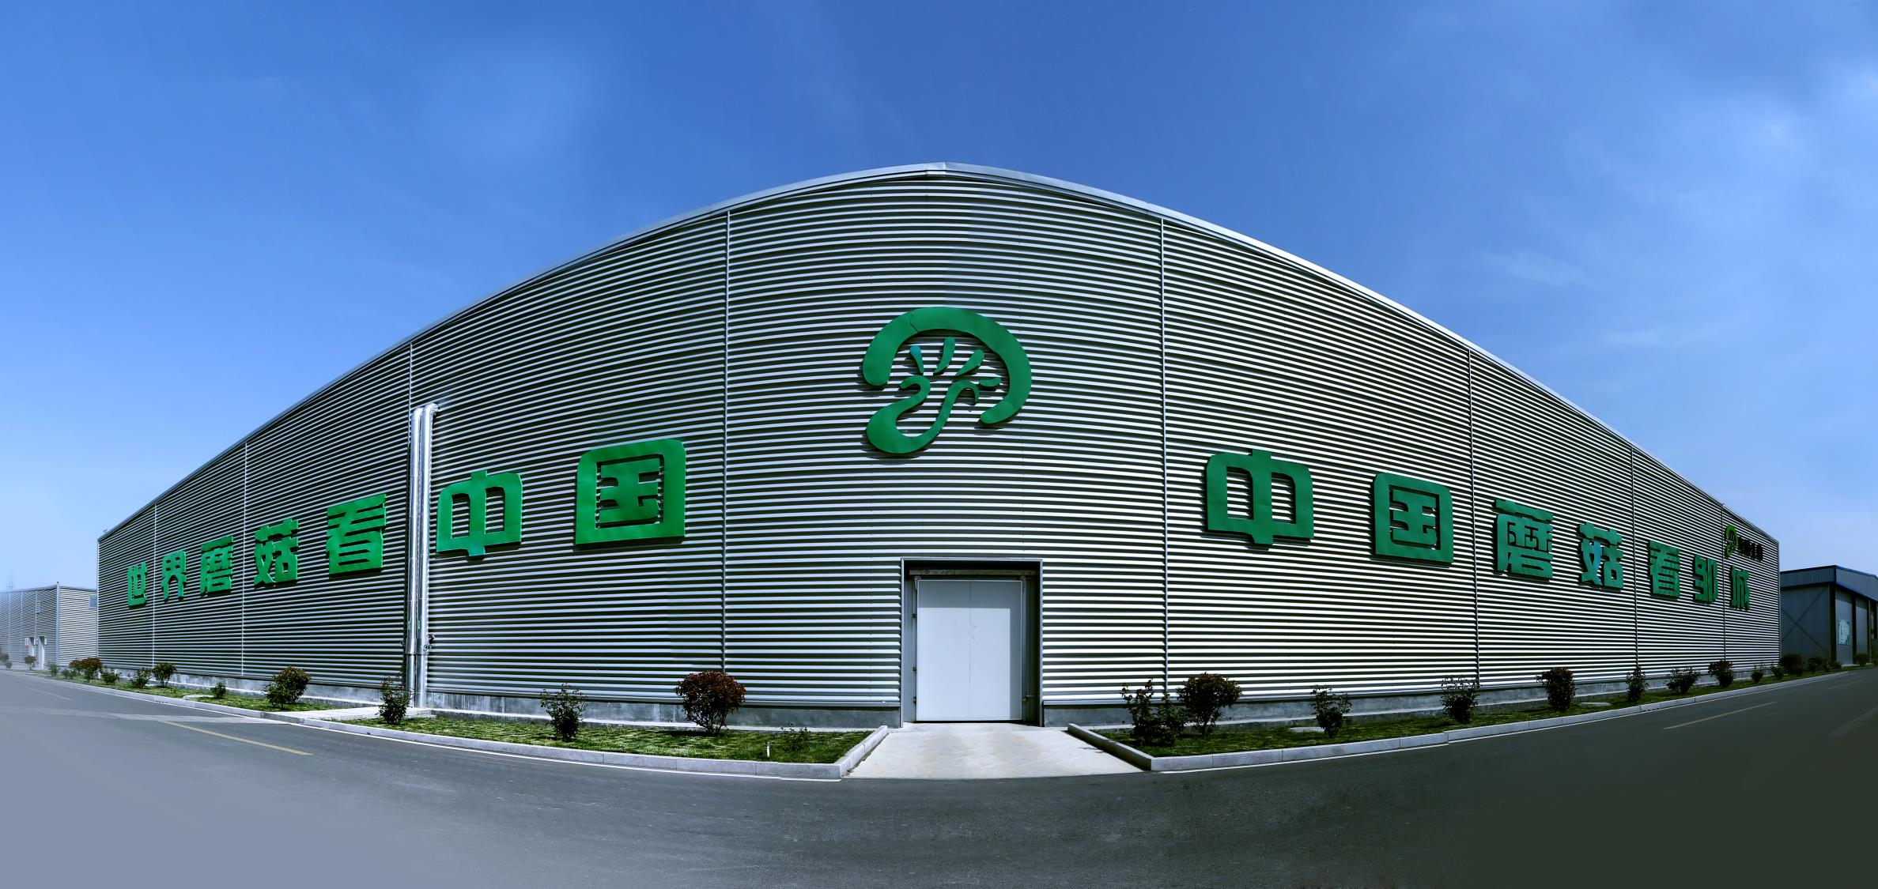
  第一部分
  邹城食用菌产业简介
PART 01
山东友硕食生物科技有限公司生产车间
Notes:
这是友硕菌业的生产车间

Slide 4
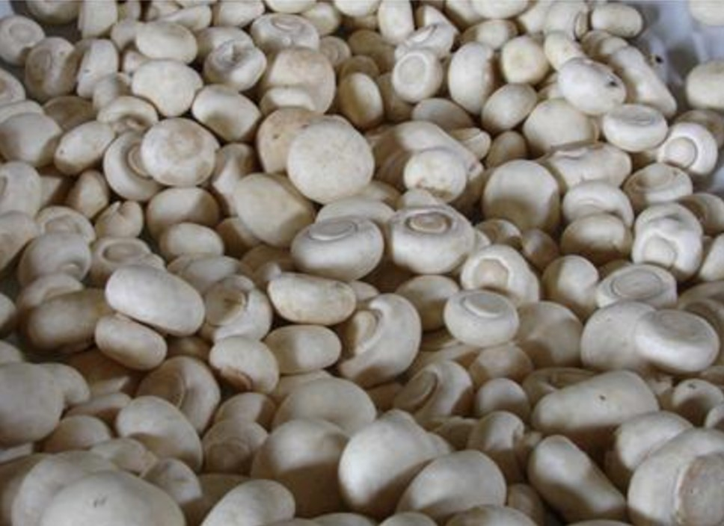
一、邹城食用菌产业简介—01.产业规模
12960000㎡
栽培面积
300000000kg
年产量
2600000000元
年产值
120000kg
单企业日产量
Notes:
用几个数字说明邹城食用菌产业规模，1296万平方米的栽培面积，300万吨的年产量，26亿元的年产值，恒信生物日产120吨鲜菇

Slide 5

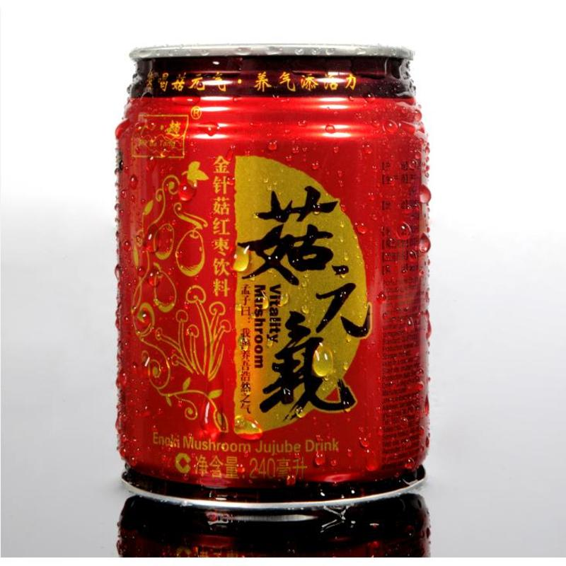
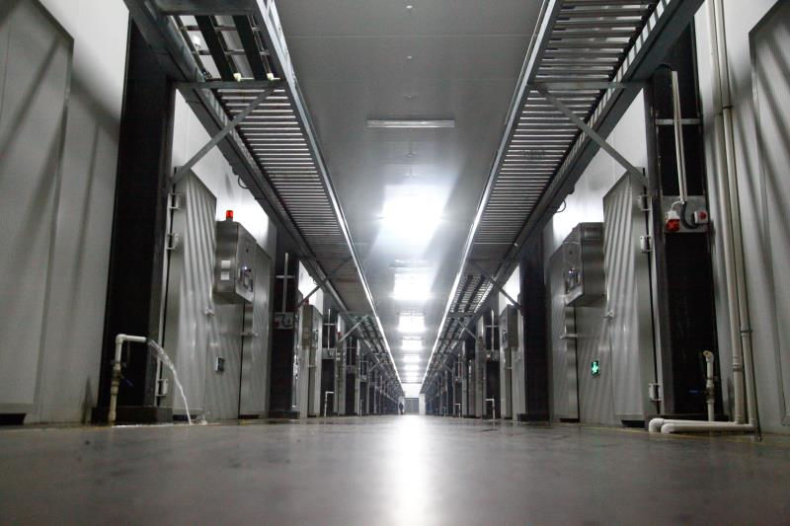

一、邹城食用菌产业简介—02.领军企业
食用菌鲜菇生产企业
食用菌深加工企业
智能设备生产企业
山东友和菌业有限公司
山东友硕生物科技有限公司
山东集盛双孢菇股份有限公司
山东福友菌业有限公司
山东福禾菌业有限公司
山东常生源生物科技有限公司
山东恒信生物科技有限公司
山东福国菌业有限公司
济宁利马菌业有限公司
……
山东好纯脆食品科技有限公司
山东瑞昌食品有限公司
山东宇程生物科技有限公司
山东十八趟绿色食品有限公司
……
山东世纪智慧农业科技有限公司
……
Notes:
由20多家食用菌生产企业，图为利马菌业的智能化菇房，十八趟生产的菇元气饮料，世纪智慧生产的智能食用菌微农场

Slide 6
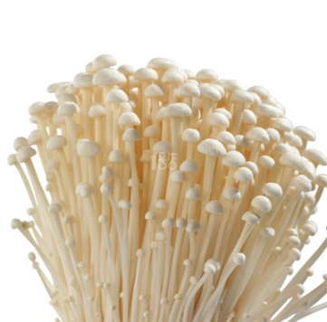
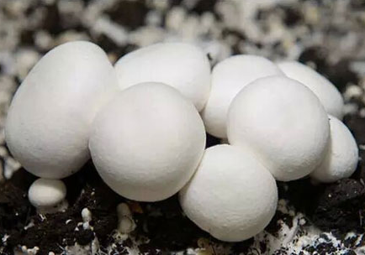
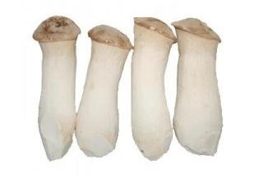
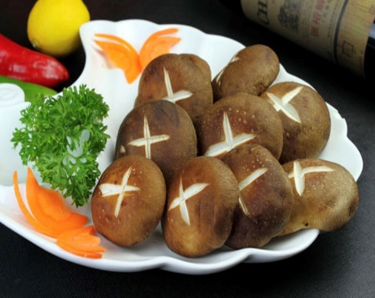
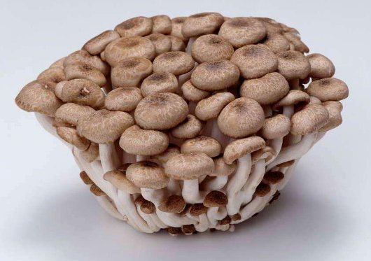
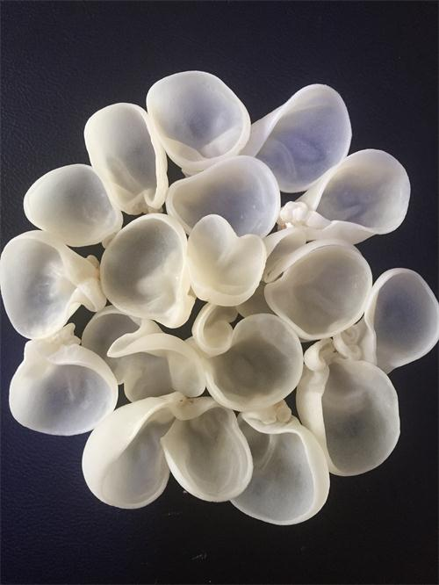
一、邹城食用菌产业简介—03.主要品种
金针菇
双孢菇
杏鲍菇
香菇
蟹味菇
玉木耳
Notes:
金针菇、双孢菇、杏鲍菇、香菇、鲜味菇、玉木耳等二十几个品种

Slide 7

一、邹城食用菌产业简介—04.取得的成绩
1
国家农业（食用菌）科技园区
2
国家出口农产品（食用菌）质量安全示范市
3
全国小蘑菇新农村行动十强市
4
全国十大食用菌主产基地市
5
全国食用菌生产先进市
各类荣誉
6
全国小蘑菇新农村建设先进市
7
全国食用菌产业化建设示范市
8
全国十佳食用菌行业管理组织
9
全国食用菌生产先进市
10
国家食用菌产业技术体系示范市
Notes:
邹城食用菌产业获得的各项荣誉

Slide 8
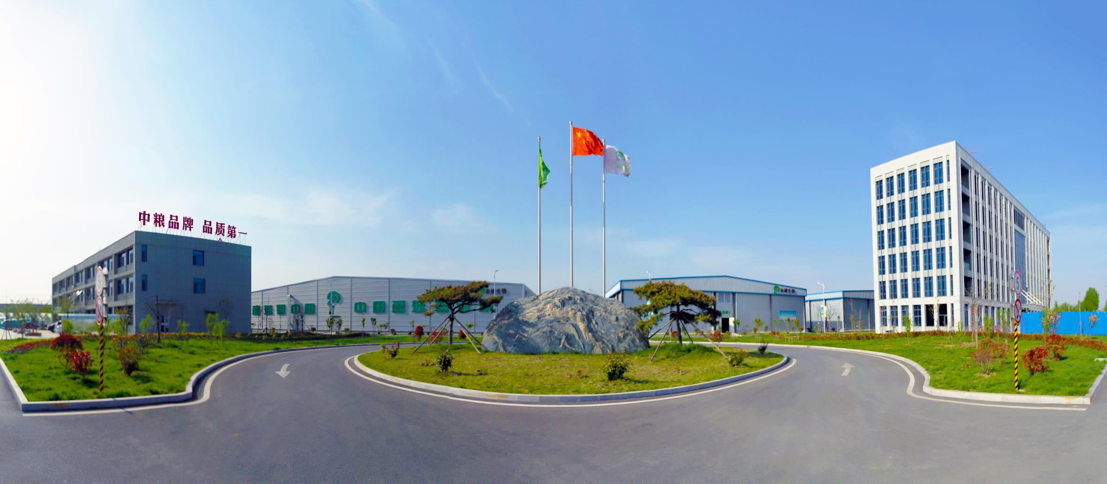
  第二部分
  邹城食用菌产业标准化现状
PART 02
  山东友硕生物科技有限公司厂区
Notes:
图为山东友硕生物科技有限公司厂区

Slide 9
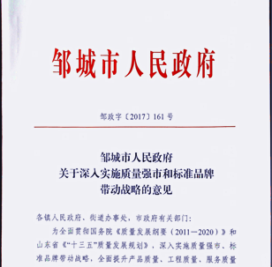
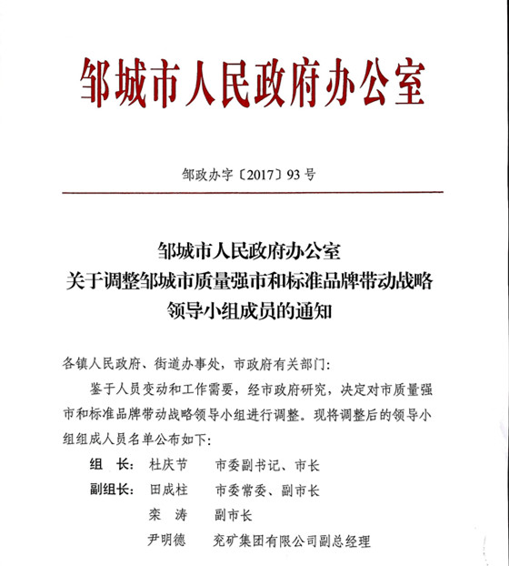
二、邹城食用菌产业标准化现状—01.政府重视
成立了由市长任组长分管副市长任副组长的标准化协调机制，统一协调全市标准化工作
政府重视
出台了深入实施标准化带动战略的实施意见
Notes:
2017年，市政府将标准化协调工作纳入质量强市工作领导小组工作职责，成立了协调机制

Slide 10
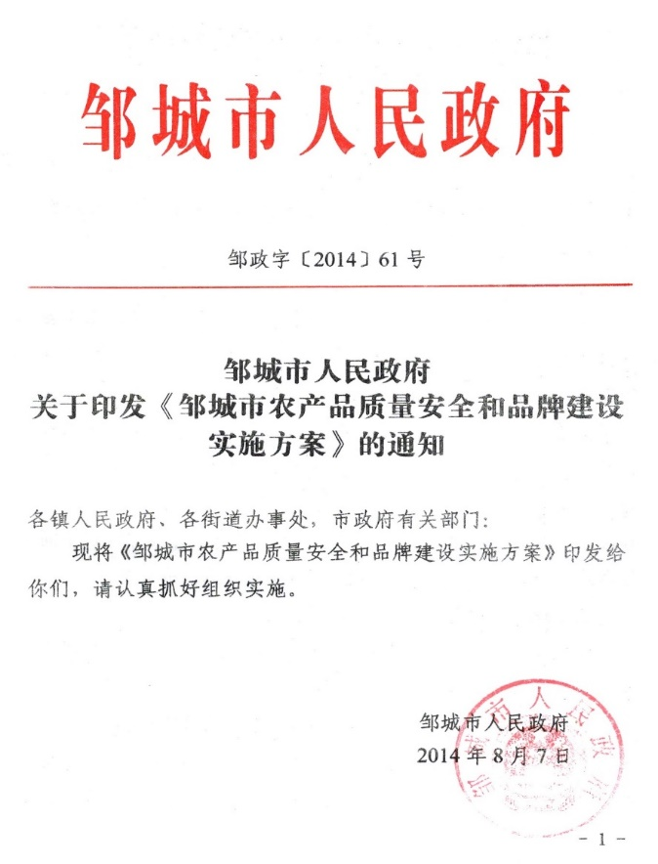
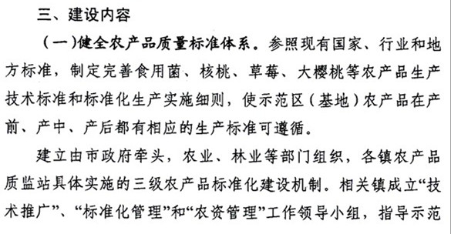
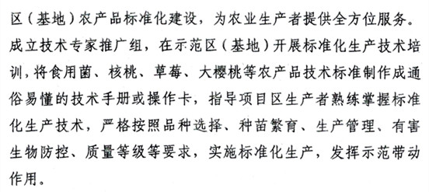
二、邹城食用菌产业标准化现状—01.政府重视
：
2014年邹城市农产品质量安全和品牌建设实施方案中明确指出：

Slide 11
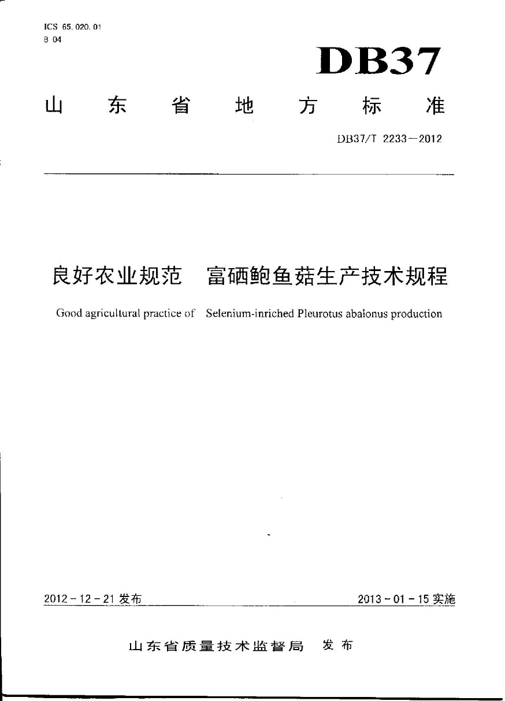
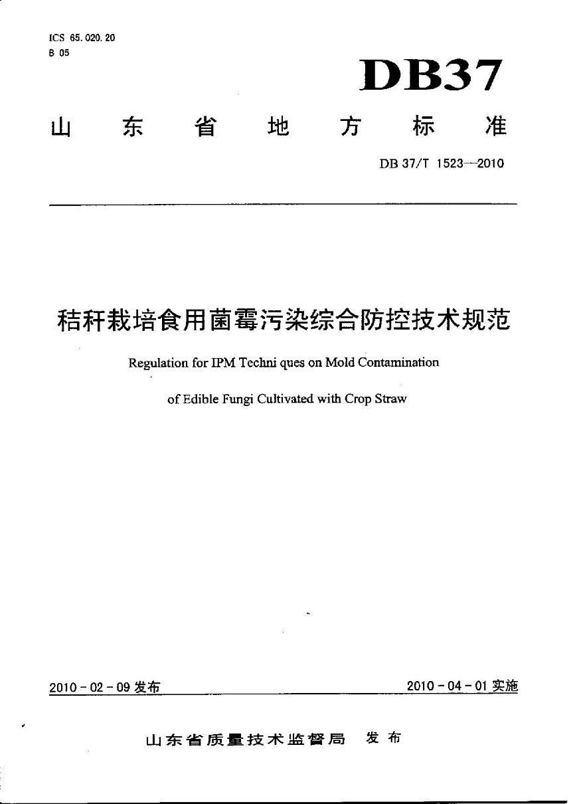
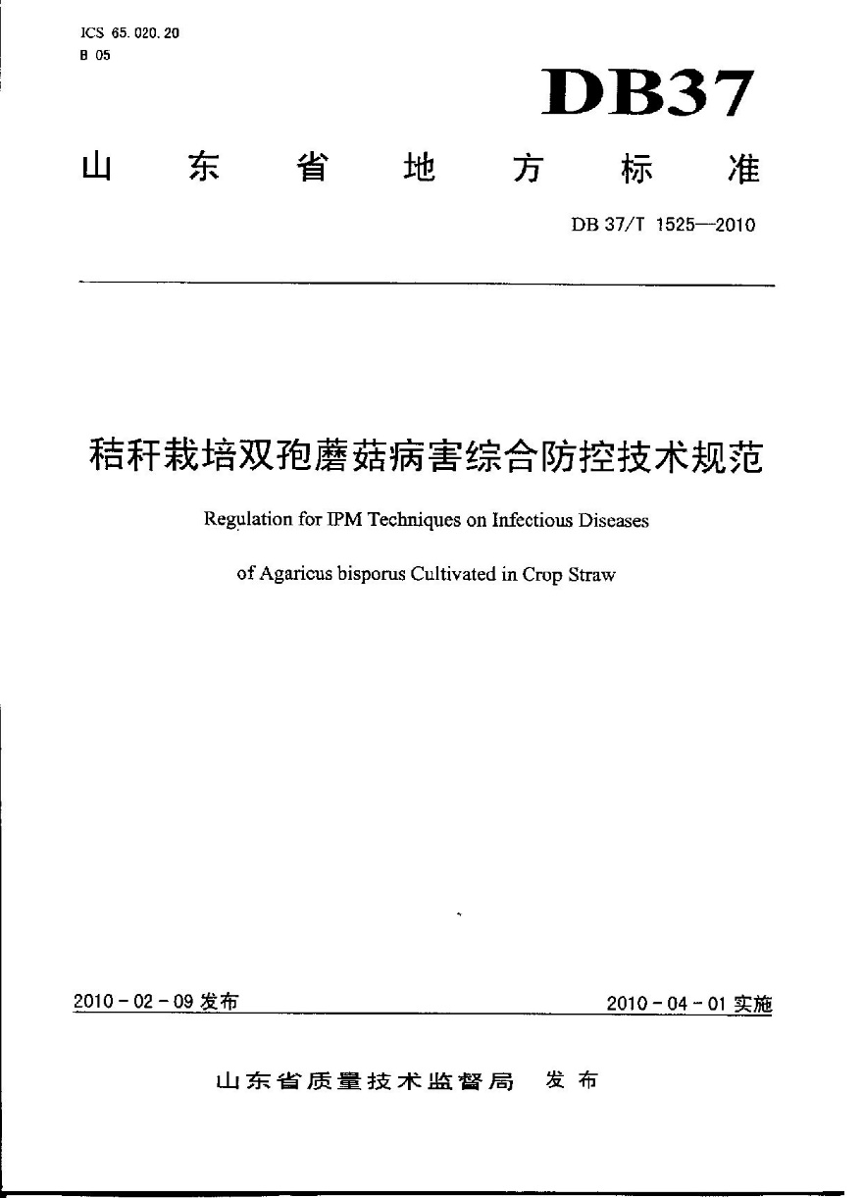
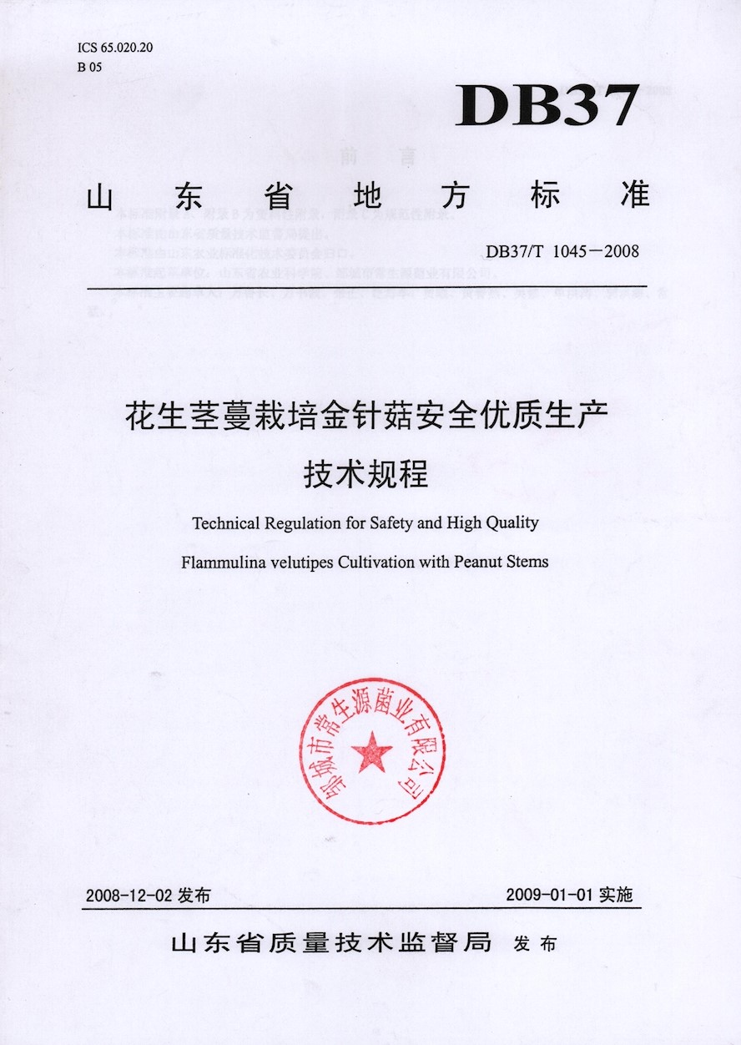
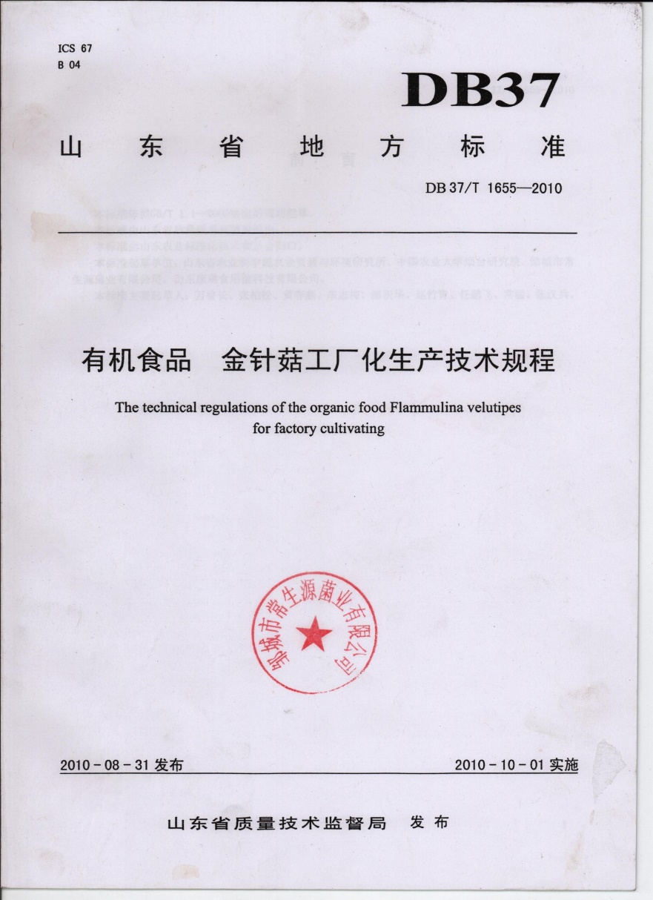
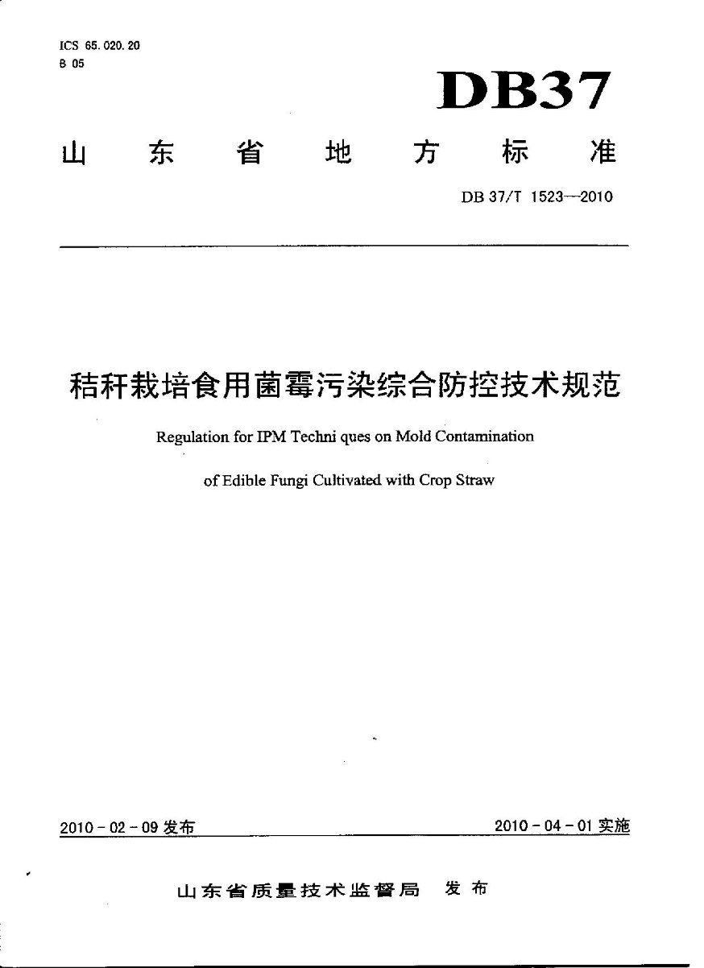
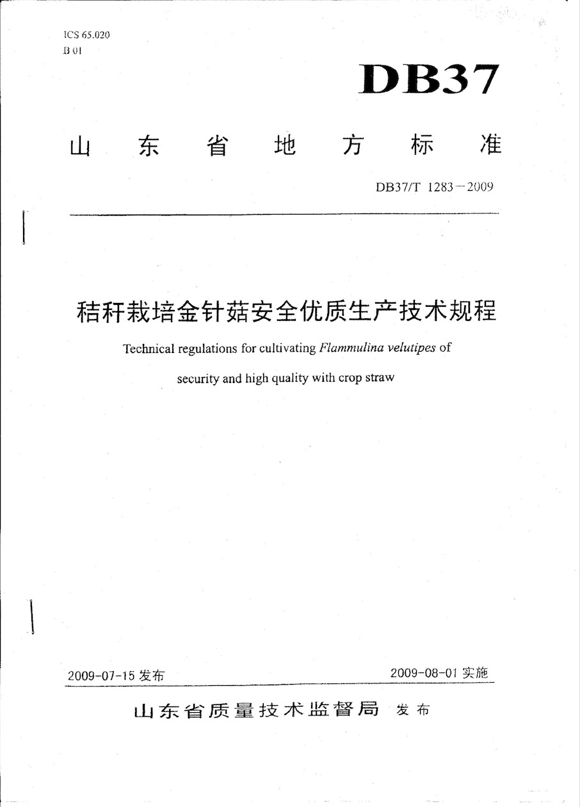
二、邹城食用菌产业标准化现状—02.企业参与
邹城企业参与制定的食用菌地方标准
DB37/T 1655 有机食品 金针菇工厂化生产技术规程
DB37/T 2233 良好农业规范 富硒鲍鱼菇生产技术规程
DB37/T 1283 秸秆栽培金针菇安全优质生产技术规程
DB37/T 1523 秸秆栽培食用菌霉污染综合防控技术规范
DB37/T 1045 花生茎蔓栽培金针菇安全优质生产技术规程
DB37/T 1525 秸秆栽培双孢蘑菇病害综合防控技术规范
DB37/T 1526 秸秆栽培鸡腿菇病害综合防控技术规范
DB37/T 1657 有机食品 褐色蘑菇工厂化生产技术规程
DB37/T 1660 无公害食品 大球盖菇生产技术规程
企业参与
邹城企业主导制定的食用菌地方标准（已立项）
DB37/T 玉木耳工厂化生产技术标准
DB37/T 来福蘑工厂化生产技术标准
DB37/T 玉木耳菇房建设标准
DB37/T 金针菇冷链运输技术规范
Notes:
多年来，邹城市食用菌企业积极参与地方标准的制定工作

Slide 12

二、邹城食用菌产业标准化现状—03.政企联合
邹城食用菌标准化试点为省农业厅和省质监局立项的省级标准化试点
国家级试点邹城新型城镇化标准化试点涵盖邹城蘑菇小镇建设
七个企业9个产品通过生态原产地产品保护评审
2个食用菌企业商标获得中国地理标志证明商标
成功注册“邹城蘑菇”商标并入选山东知名农产品区域公用品牌名录
2个企业食用菌入选山东知名农产品企业产品品牌名录
正在创建山东优质食用菌生产基地
标准化试点
政府指导
(食用菌产业中心)
企业实施
(食用菌产业协会)
品牌建设
食用菌创新平台和食用菌团体标准研制入选山东省标准化重点工程
标准创新品台
Notes:
政府指导：以邹城市食用菌产业发展中心为主，对食用菌生产企业给予技术指导，其他如经信、质监、科技等部门给与协助。
企业实施：以邹城市食用菌产业协会为主导，龙头企业为骨干。

Slide 13
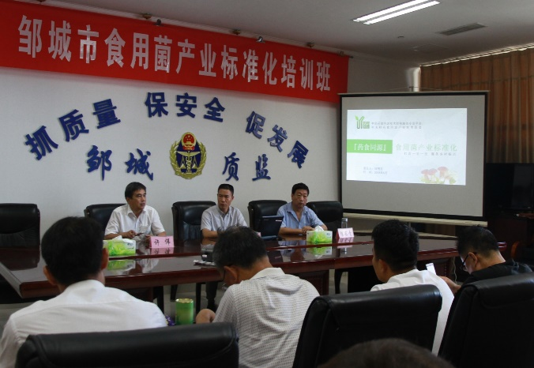
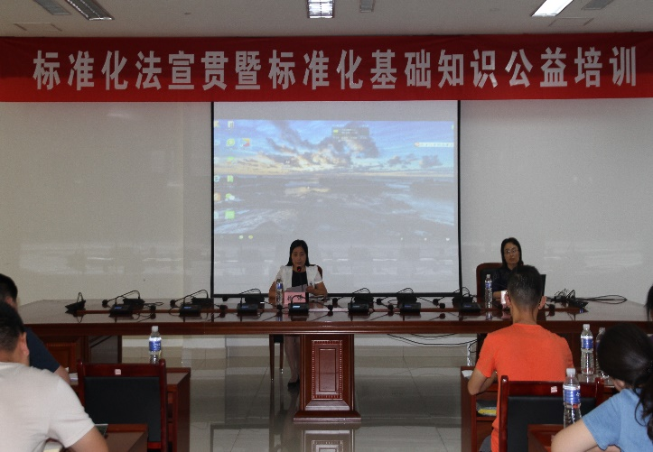
二、邹城食用菌产业标准化现状—04.缺点不足
开展食用菌标准化培训
标准化意识不足
标准化能力不足
标准化投入不足
组织企业参加标准化活动
标准体系不健全

Slide 14

  第三部分
  研究团队
PART 03
  关于我们

Slide 15
三、研究团队—01单位简介
单位
01
a.邹城市技术监督局信息所，是邹城市质量技术监督局下属全额事业单位，主要业务为技术监督提供信息与服务，开展标准的研究。
b.邹城市食用菌产业发展中心，为正科级全额事业单位，是指导全市食用菌生产和开展食用菌栽培技术推广的主要单位，具有丰富的理论和实践经验和完成科研创业链的水平和能力，主持的食用菌技术与推广项目多项获奖。
c.山东科创食用菌产业技术研究院，是经山东省民政厅批准成立的民办非企业法人单位、非营利性科研机构，李玉院士任名誉院长。主要开展食用菌新品种选育、高产高效栽培技术研究、菌渣综合利用等项目研发，与国际蘑菇学会、美国宾夕法尼亚州立大学、吉林农业大学、山东省农科院和山东农业大学等高校院所建立了长期产学研合作关系。

Slide 16
三、研究团队—02主研人员
02
a.栾峰，工程师。济宁市质监系统十佳技术标兵，邹城市新型城镇化标准化试点（国家级）和邹城市食用菌标准化试点（省级）项目负责人，主持制定了《地理标志产品 柳下邑猪牙皂生产技术规范》，参与起草山东省地方标准5项。获得邹城市科学技术奖3项，山东高等学校优秀科研成果奖1项，国家实用新型专利1项。
人员
b.李洪忠，农艺师。参与常生源1号、金针菇SD-1、SD-2等多个食用菌优质品种研发，参加过 “双孢菇标准化栽培技术”、“邹城市二百万平方米林菌间作高产栽培技术”、“大褐菇新菌株引进及产业化栽培技术” 、“采煤塌陷区生态修复与高效农业技术”、“林下种植双孢菇高效栽培技术”等获奖项目的研究与推广。参与起草制定山东省行业标准2项，荣获山东省农林牧渔丰收奖12项、济宁市科学技术奖3项。
c.李晓博，女，高级农艺师，菌物生态学硕士，师从李玉院士，山东省科创食用菌产业技术研究院常务院长，山东省食用菌协会常务理事，济宁市“科技专家服务基层先进个人”、邹城市“火炬标兵”。先后主持国家中小企业创业基金项目“珍稀食用菌新品种来福蘑的选育与工厂化生产”、山东省西部经济隆起带项目“菌渣资源化利用关键技术研究与推广”、山东省农业良种工程项目 “工厂化食用菌专用优良品种选育”、山东省科技攻关项目 “白灵菇优良品种选育及栽培关键技术研究”，主持制订的3项地方标准已经通过立项。

Slide 17
三、研究团队—03技术路线
广泛调研，掌握产业标准化现状
路线
03
构建产业标准体系框架
进行标准梳理，编制编制体系表
专业队伍
优势互补
专业技术队伍
分析需求，提出市场急需的标准项目
密切结合应用
组织编写相关标准
专家咨询
循序渐进
开放合作协调
集中办公讨论
征求意见，完善体系表和相关标准
宣传贯彻标准体系并组织实施
评价反馈，持续改进

Slide 18
三、研究团队—04研究方向
邹城食用菌标准体系构架图
方向
04
法律法规要求
基础通用标准
产业服务
生产研发
质量控制
产品流通
产品深加工
生产设备
生态环保
产业布局
产业基本服务
社会化服务
菌种研发生产
生产技术规范
产品质量安全
优质产品
检验检测
仓储物流
批发零售
电子商务
售后服务
深加工技术
深加工产品
生产车间建设
生产机械装备
废料的再利用
废水处理

Slide 19
三、研究团队—05最终目标
使技术专利化、专利标准化、标准国际化，提高产品的质量水平，实现行业的长远发展。
目标
05
建立产业标准体系
组织
贯彻实施
提高
产品质量
产业水平
整体提升
完善提高
评价和反馈机制
制定
邹城蘑菇
团体标准
实施
品牌认证
机制
Notes:
建立、完善标准体系，扶持并推动企业提高产品质量，提升产品的竞争力，编制严于国家或行业团体标准，以打造集体品牌、扩大品牌影响力、进一步提升行业核心竞争力为目的，作为企业生产的规范和基础。 进一步促进良性竞争，推动企业创立品牌、拥有自主知识产权和核心技术，使技术专利化、专利标准化、标准国际化，提高产品的质量水平，实现行业的长远发展。

Slide 20
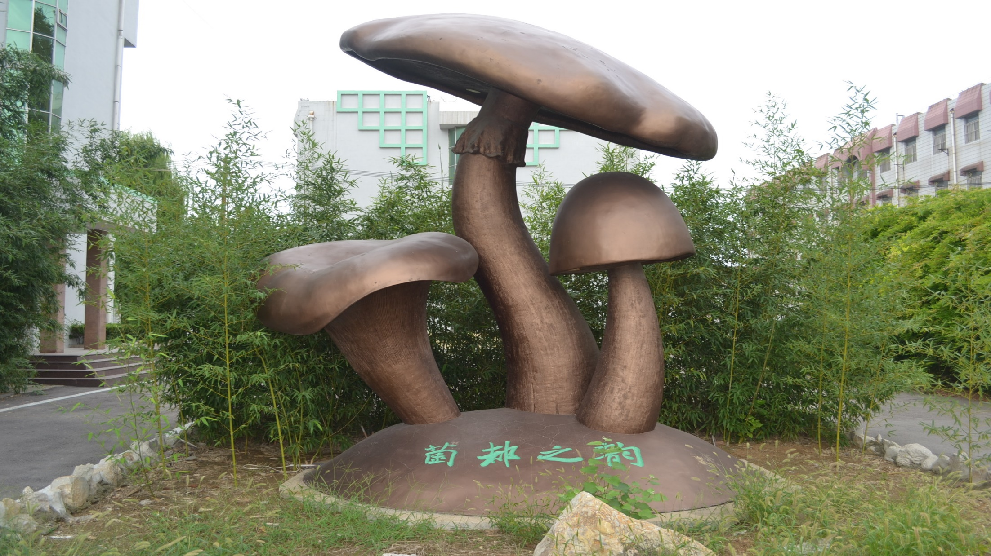
谢
谢
山东科创食用菌产业技术研究院
邹城市食用菌产业发展中心
邹城市技术监督信息所
聆
听
2018.9

